Slide 1
DCMA 工业 Agent
基于 Pi Agent Harness 的架构
2026-09-29

Slide 2
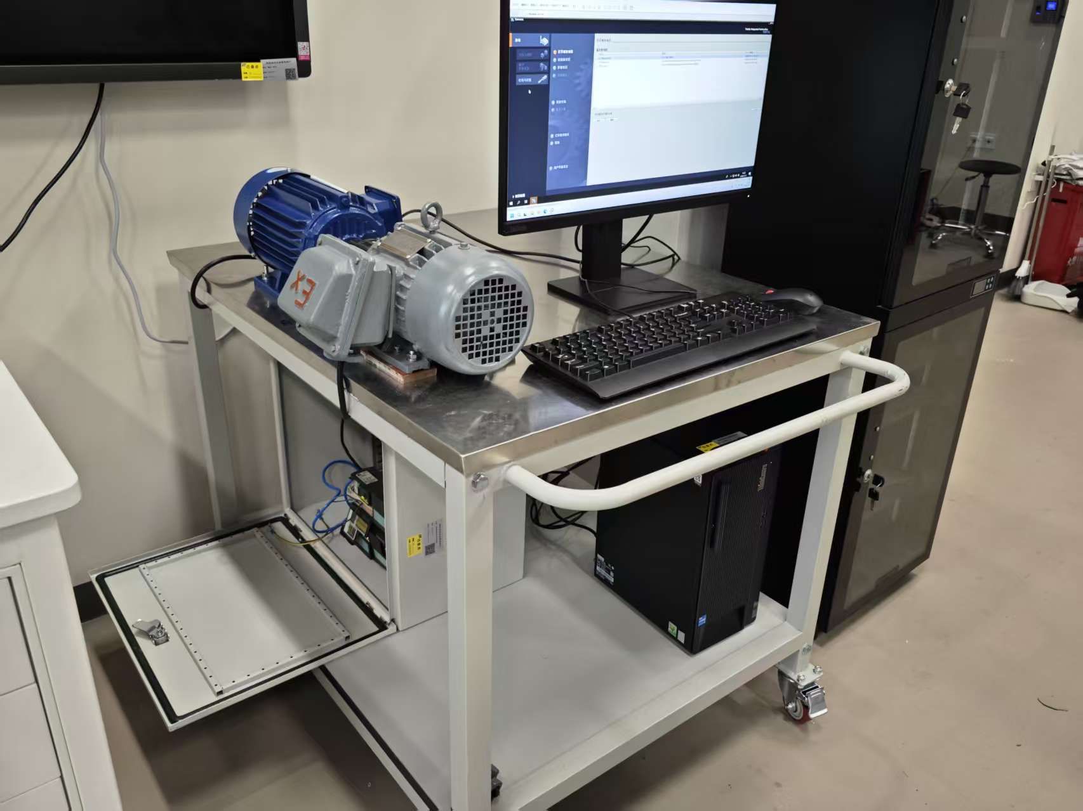
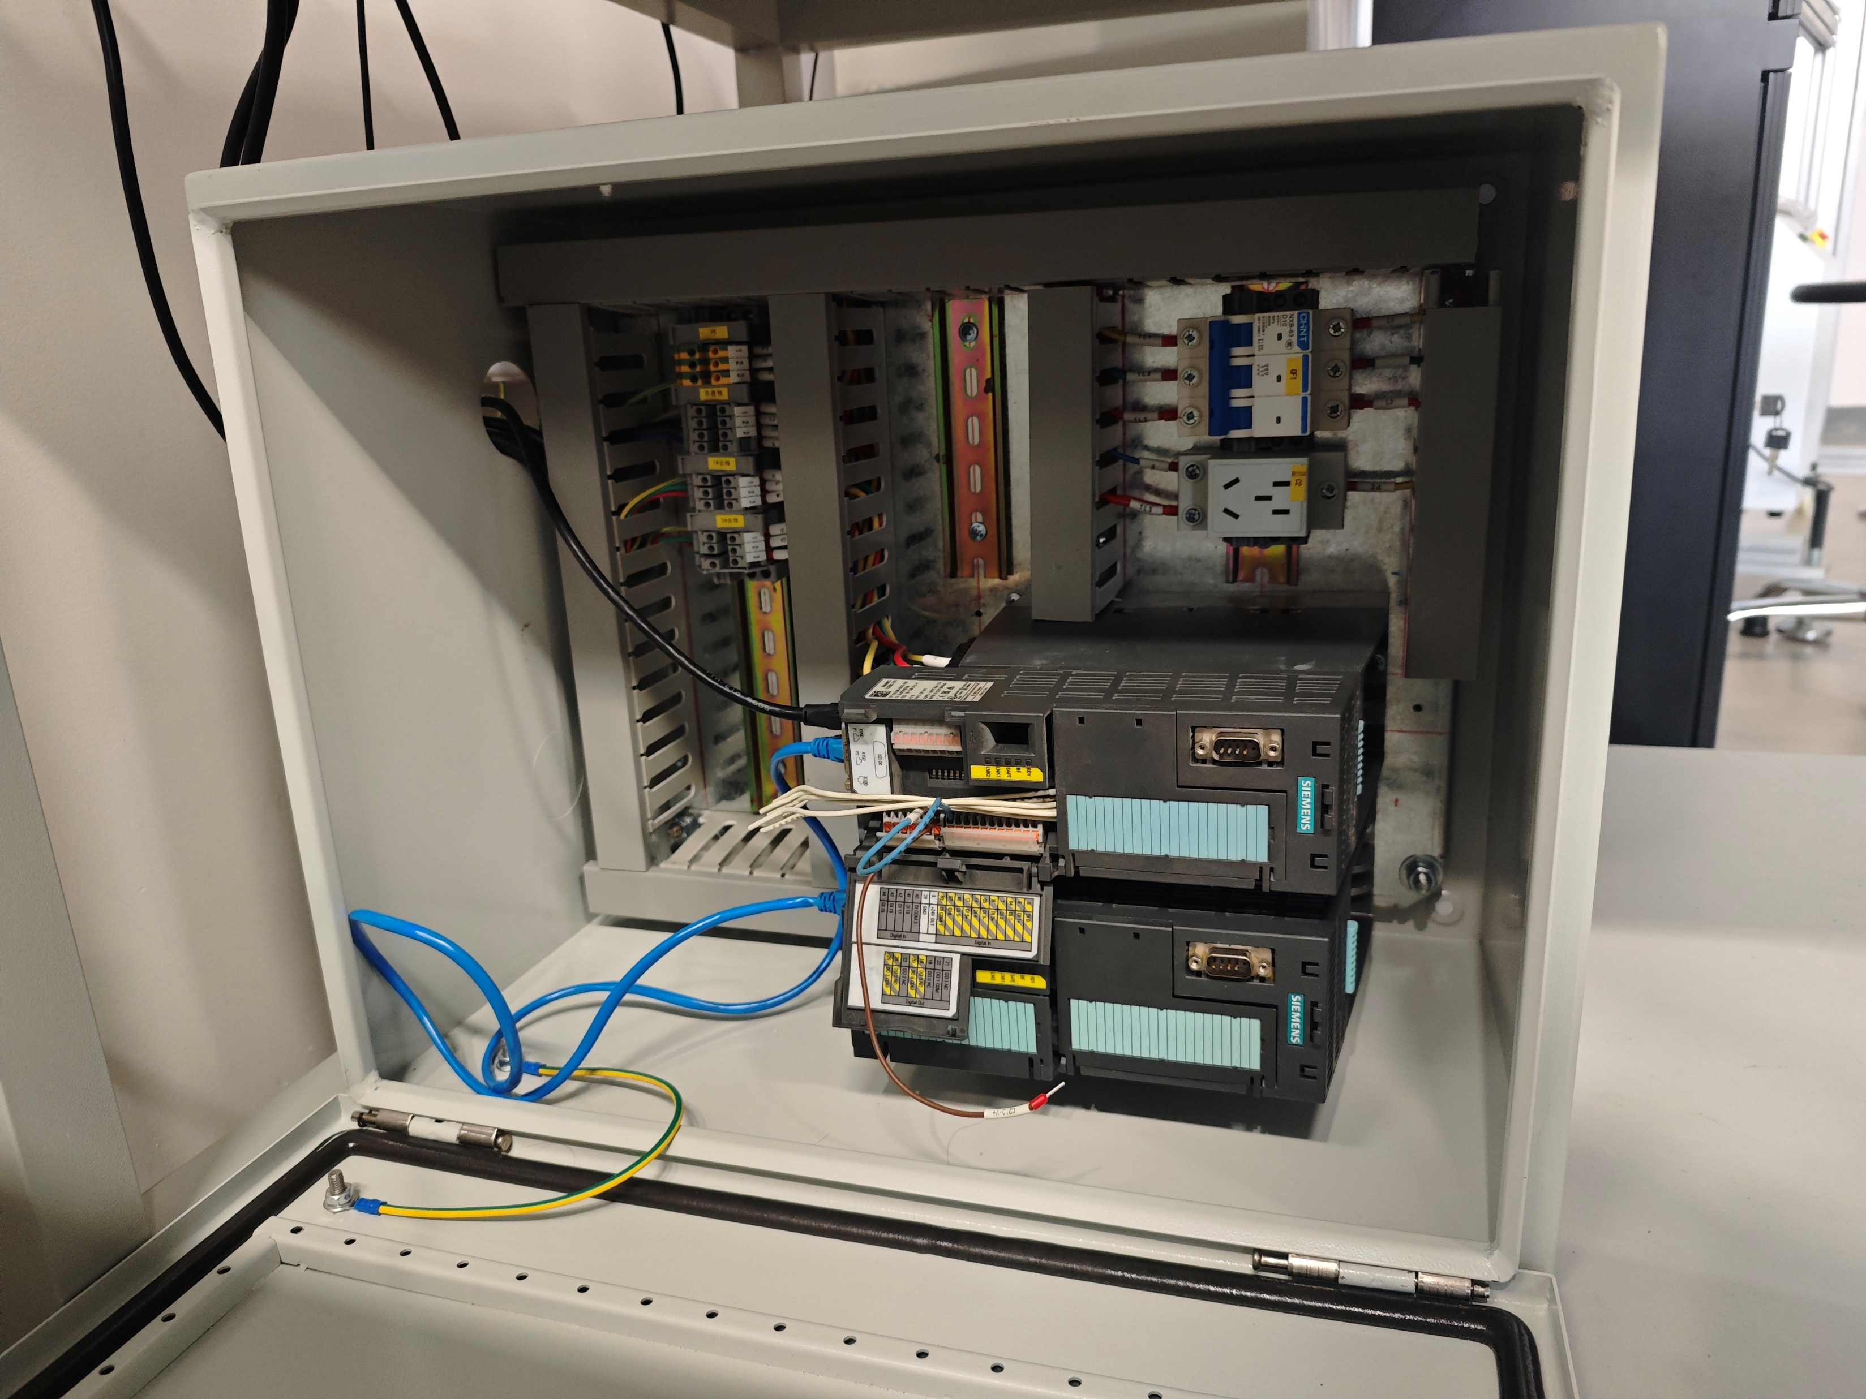
项目背景
结合重大装备（比如大型发电机、卸船机等）的工作流程开展健康管理大模型部署和 Agent 构建，当前基于DCMA（Drive-train Condition Monitoring & Analysis Service，西门子驱动链健康管家）系统进行开发。

Slide 3
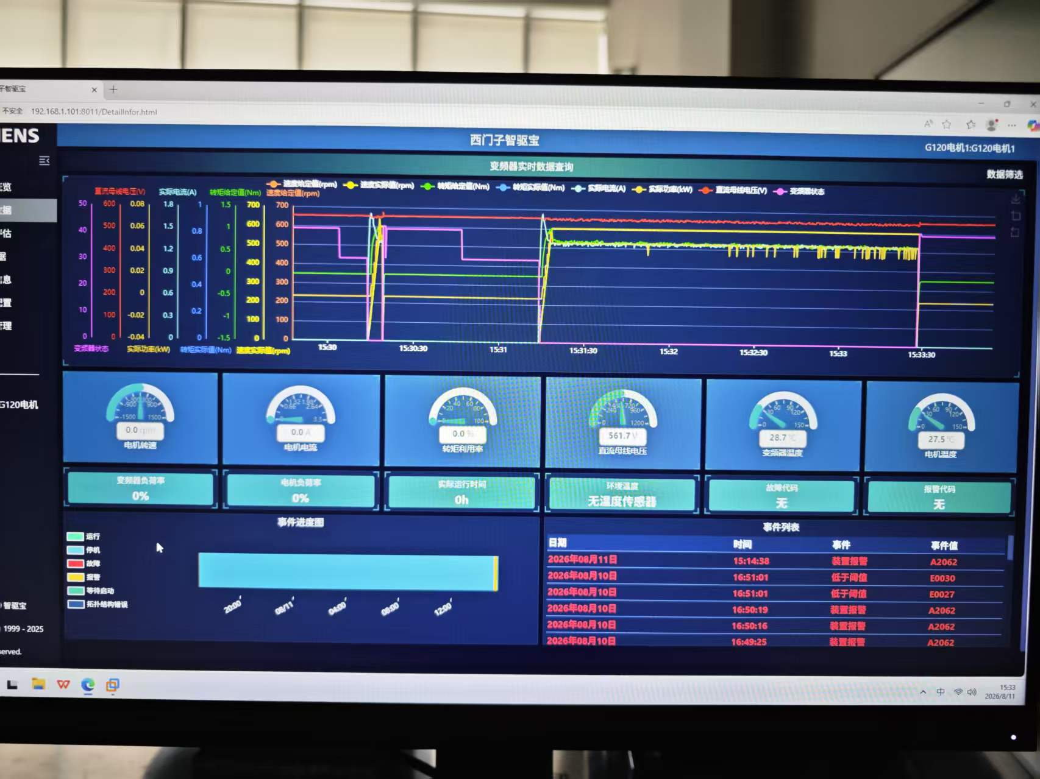
项目背景
DCMA 系统页面

Slide 4
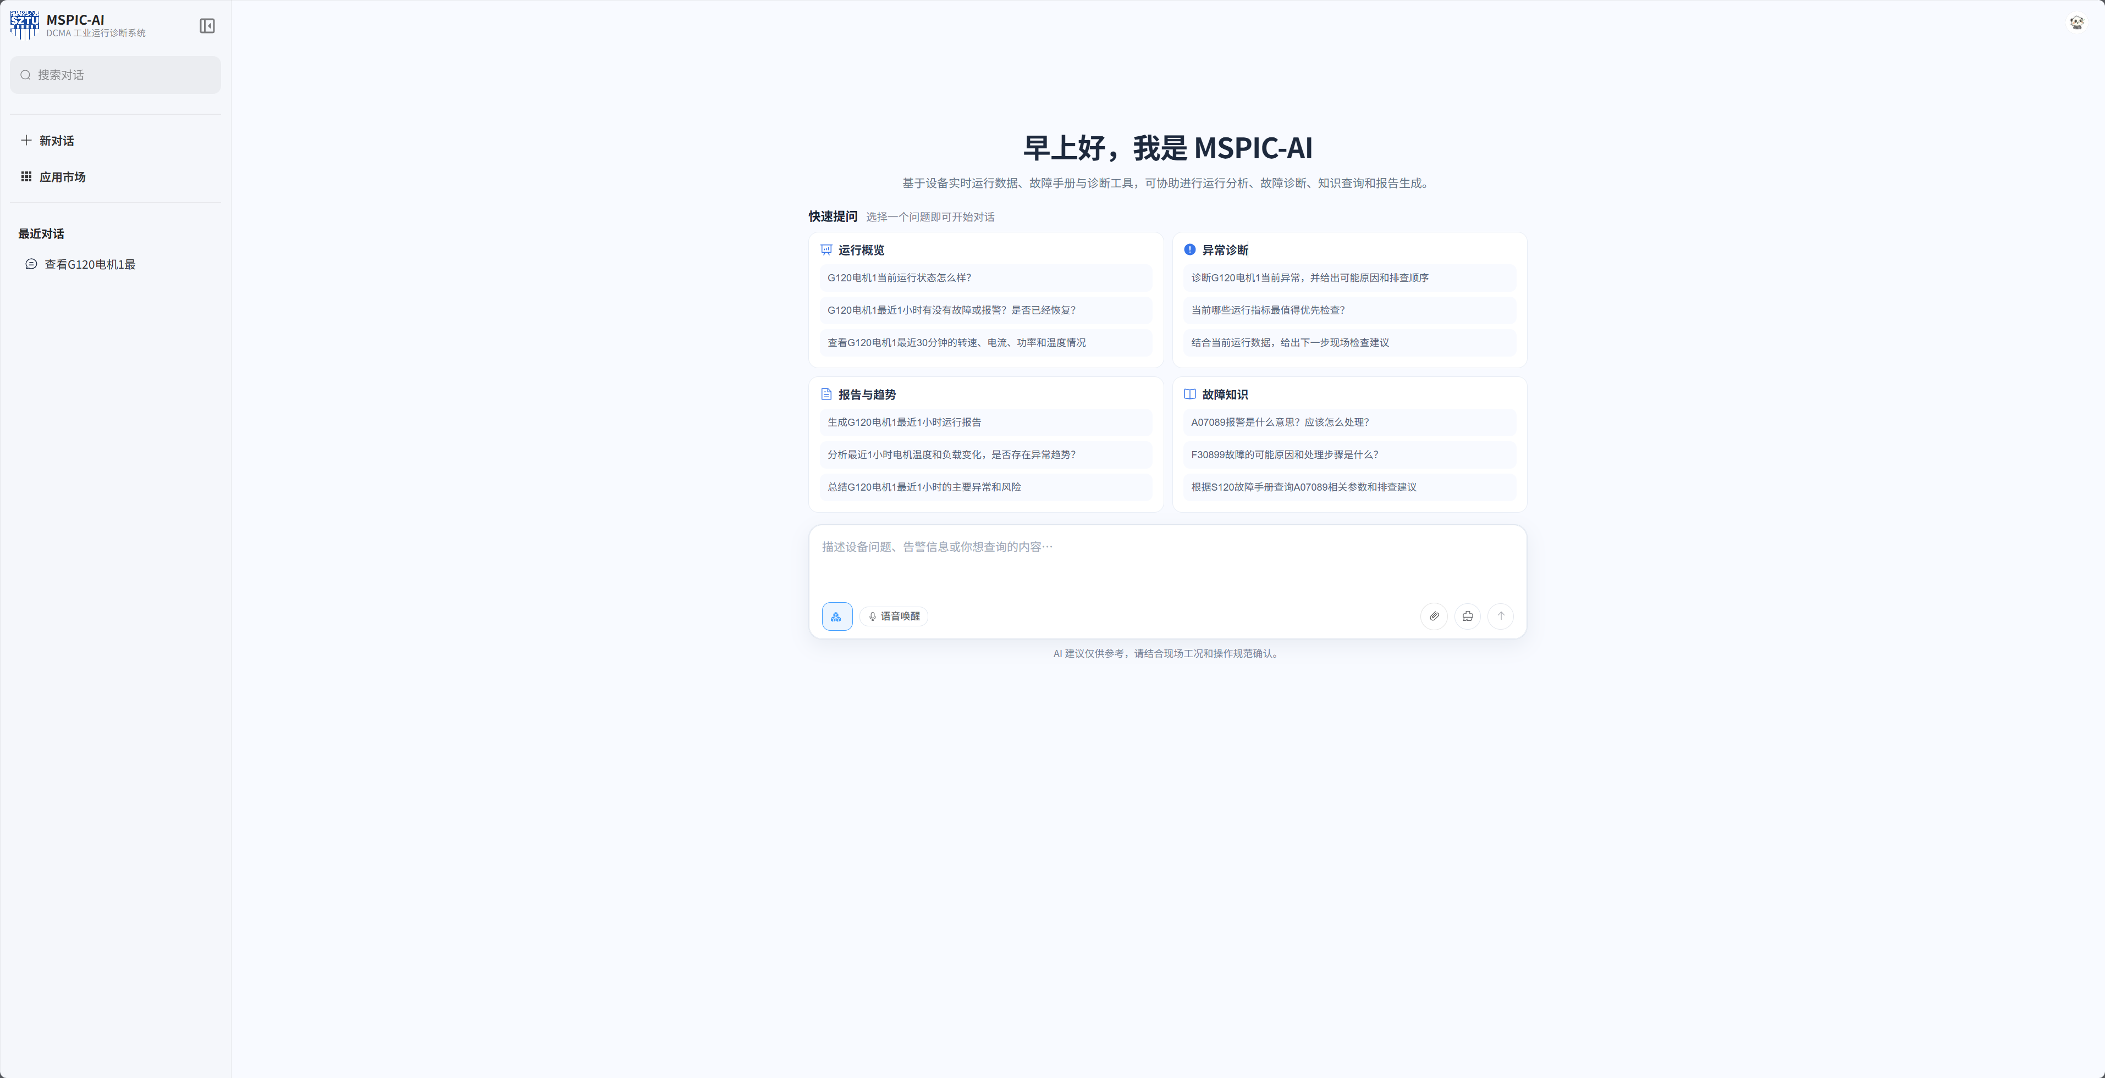
项目进展（ https://10.108.13.250:25443/ ）

Slide 5
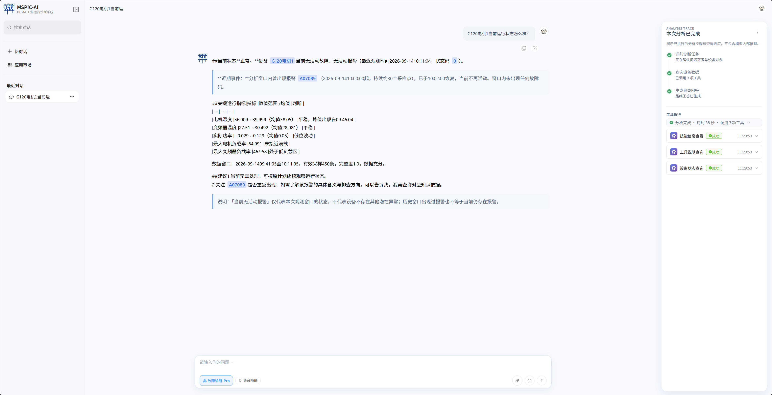
项目进展（ https://10.108.13.250:25443/ ）

Slide 6
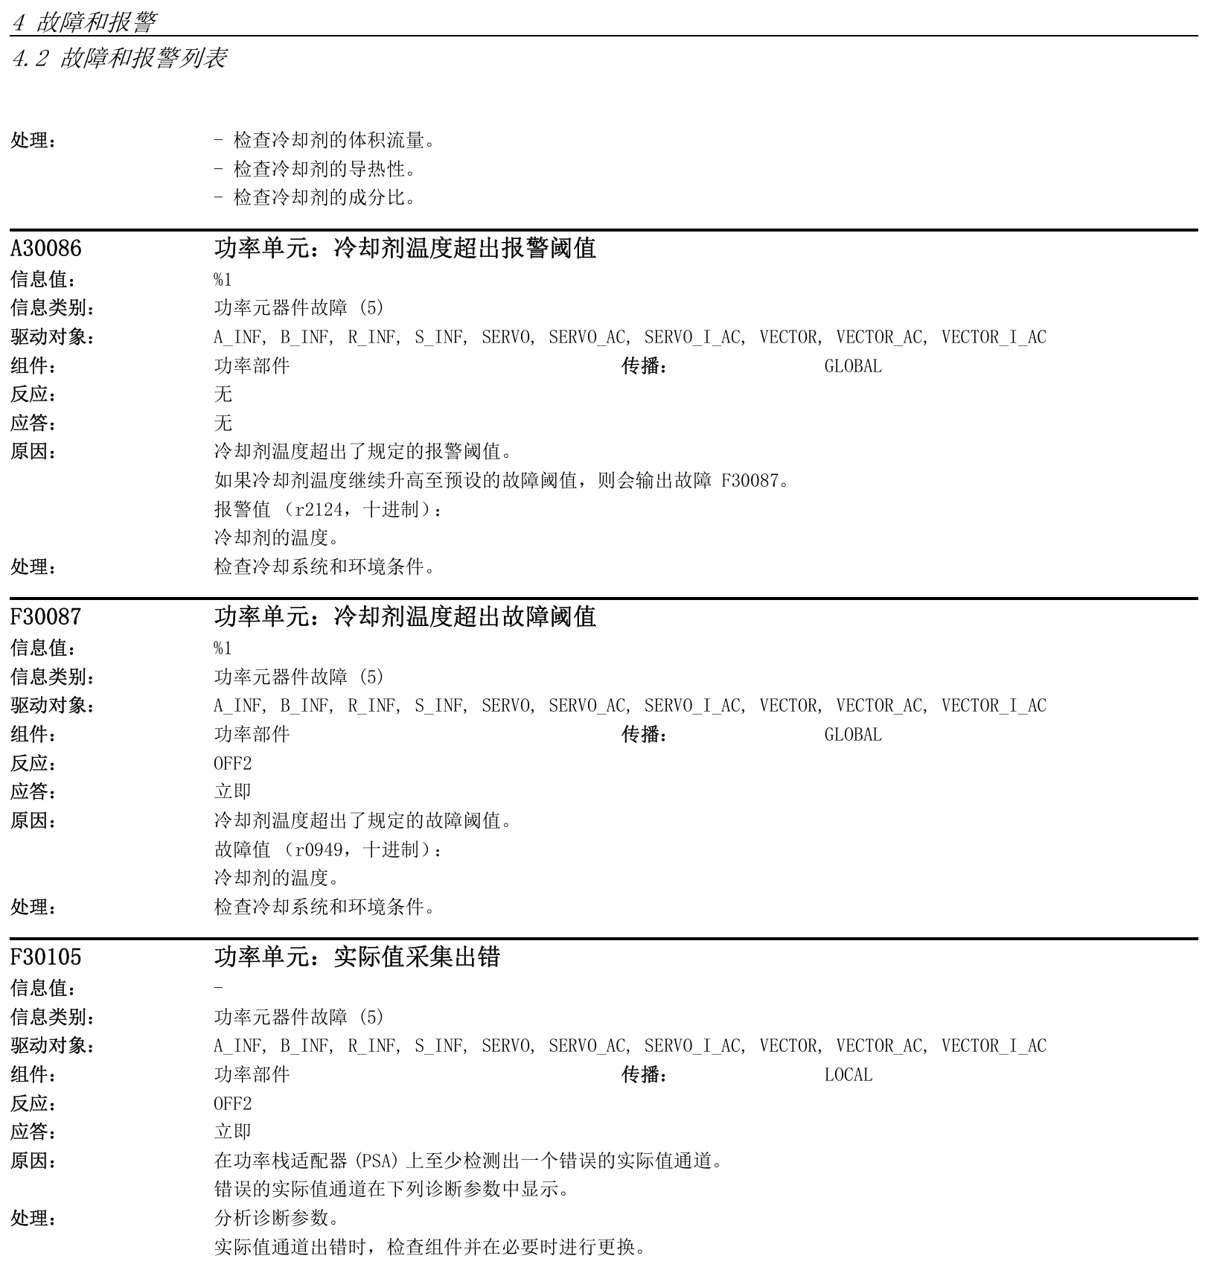
项目进展（ https://10.108.13.250:25443/ ）
预期模拟故障如下：
1、有故障码：变频器过载、转矩超限故障
2、有故障码：变频器缺相、输入电源不平衡故障
3、有故障码：相序错误、反转故障模拟
4、有故障码：三相电压不平衡故障模拟
5、M2带动M1反转使电流过大出现堵转故障。

Slide 7
学习内容
（1）Pi-Agent-Harness 是什么
Pi-Agent-Harness 是一个以极简内核为核心的 Agent 开发底座，其最大特点是 “核心最小化，扩展可编程化” 。它默认只给模型 read、write、edit、bash 四个基础工具，其余所有能力（如子 Agent、计划模式、MCP）都通过 TypeScript 扩展按需加载，让开发者能够灵活构建和管控编码 Agent。
（2） 为什么 Pi 适合学习 Agent 的运行原理
Pi 的核心架构较为简洁，没有过度封装复杂的工作流、Planner 或多 Agent 机制，因此能够较清晰地观察 Agent 的基本运行过程。开发者可以直接看到上下文、消息状态、Tool Call、Tool Result 和多轮模型调用之间的关系，从而理解 Agent Loop、状态管理、工具执行和事件流等 Agent Harness 的核心机制。相比功能更复杂的框架，Pi 更适合作为理解 Agent 底层运行原理的入门样本。

Slide 8
学习内容
（3） 用 Pi SDK 二次开发的优势
Pi SDK 将 Agent 的核心能力封装为可直接调用的程序接口，开发者无需自行实现 Agent Loop、状态管理和工具调用机制，即可快速构建自定义 Agent 应用。同时，Pi 支持自定义 Tool、模型接入、Session 管理和事件监听，便于接入数据库、知识库、算法模型和业务系统，也适合进一步开发 Web 聊天界面和工业 Agent 系统。

Slide 9
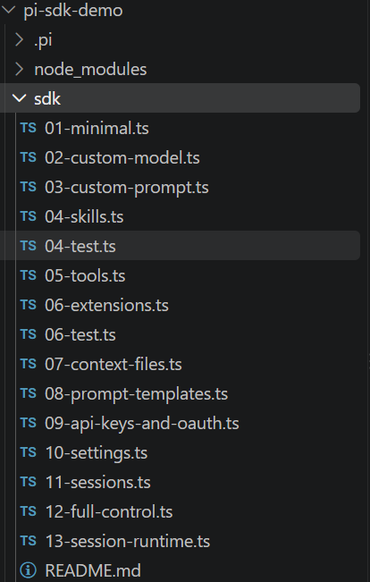
学习内容
（1） 跑通 Pi SDK 官方 demo
https://github.com/earendil-works/pi/blob/main/packages/coding-agent/examples/sdk/README.md
跑通 Pi SDK 示例，观察一次请求中的模型回复、工具调用、工具结果和下一轮回复
（2）尝试编写 简单Tool，skills，prompt，接入 Pi
（3）尝试利用 pi 接入 dcma 数据库

Slide 10
项目内容
1、人机协同交互、智能问答、语音交互 不同工作人员可以通过语音、文字与系统进行交互，快速查询设备信息、设备状态、故障诊断结果和维修建议等。
2、设备实时监测与数据融合 结合设备实时监测数据，组合生成图表、报表，比如：“请给出2025-01-01至2025-05-03之间，五号发电机每天温度超过50°的次数，并制作折线图。”
【创新技术点一】多源数据整合——通过时序对齐算法整合振动、温度、电流等多维度传感器数据，结合领域知识图谱或大模型调优，实现对重大装备运行状态的全面实时监测。
3、故障诊断与预测性维护
【创新技术点二】故障诊断——利用垂直大模型的分析能力，结合多源数据和领域知识图谱，进行故障根因分析，提高故障诊断的准确性和效率。
【创新技术点三】预测性维护——借助深度学习与强化学习能力，实时监测设备运行状态并进行智能分析，自主识别潜在的故障风险，及时发送预警信息，并定制个性化的维护方案，减少非计划停机时间。

Slide 11
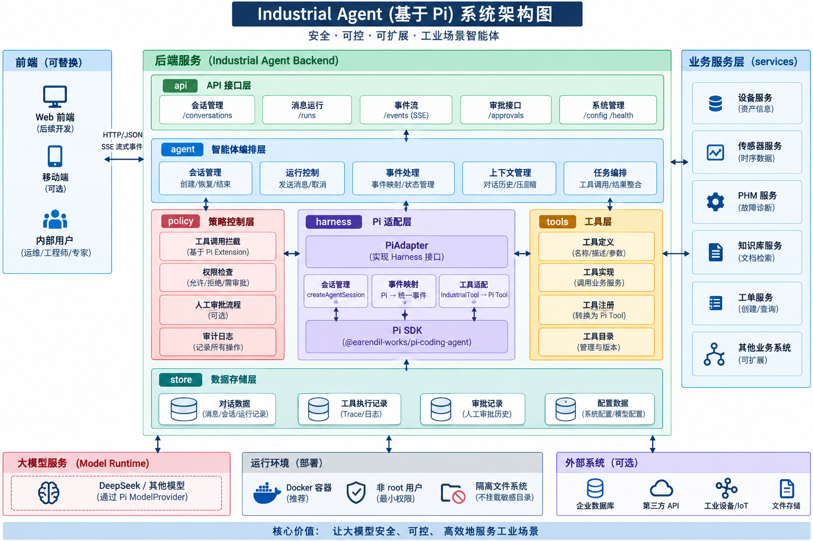
项目内容

Slide 12
项目分工
殷天宇、庄锐敏 | 工业数据 | 学习 Agent 如何获取和理解电机运行数据，探索状态分析与图表生成
 | 工业知识 | 学习 Agent 如何使用故障手册和电机知识，探索故障码解释与有依据的回答
陈嘉宏 | 故障诊断 | 学习 Agent 如何组合数据、知识和诊断方法，形成有依据的辅助判断
目的：共同学习 Pi 的 Agent Loop、Tool Calling 和上下文机制，再从各自方向做实践。最终把三个方向整合为一个面向 DCMA 的工业 Agent。不把任何一名同学固定为纯前端或纯 API 开发。

